Slide 5
ФГОС ДО

Slide 6
Факторы, влияющие на развитие речи

Slide 8
Речевое развитие детей 3-4, 4-5,5-6, 6-8 лет

Slide 11
Основные направления в работе с детьми

Slide 12
Педагогическая диагностика

Slide 19
Работа над артикуляцией

Slide 21
Формы организации речевого развития

Slide 22
Примерное планирование работы по речевому развитию

Slide 23
«Говорим правильно. Слушаем и беседуем»

Slide 26
Педагогическая диагностика

Slide 30
Организация работы по речевому развитию

Slide 32
Примерное планирование работы по речевому развитию

Slide 33
«Говорим правильно. Беседуем и рассказываем»

Slide 41
«Говорим правильно. Беседуем и рассказываем»

Slide 50
«Говорим правильно. Рассказываем и сочиняем»

Slide 51
Педагоги делятся опытом

Slide 60
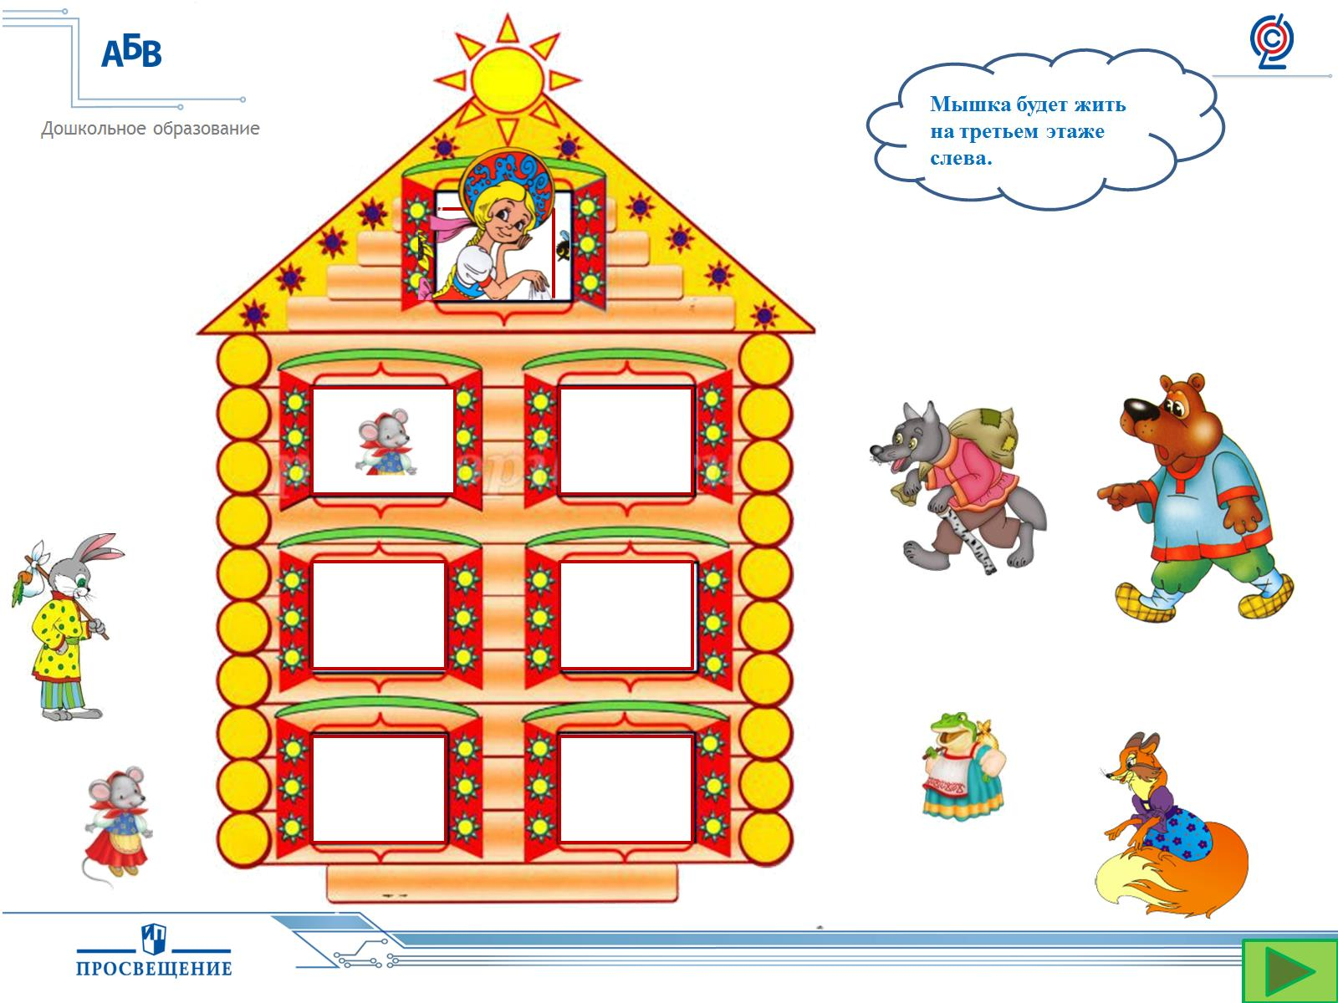

Slide 61
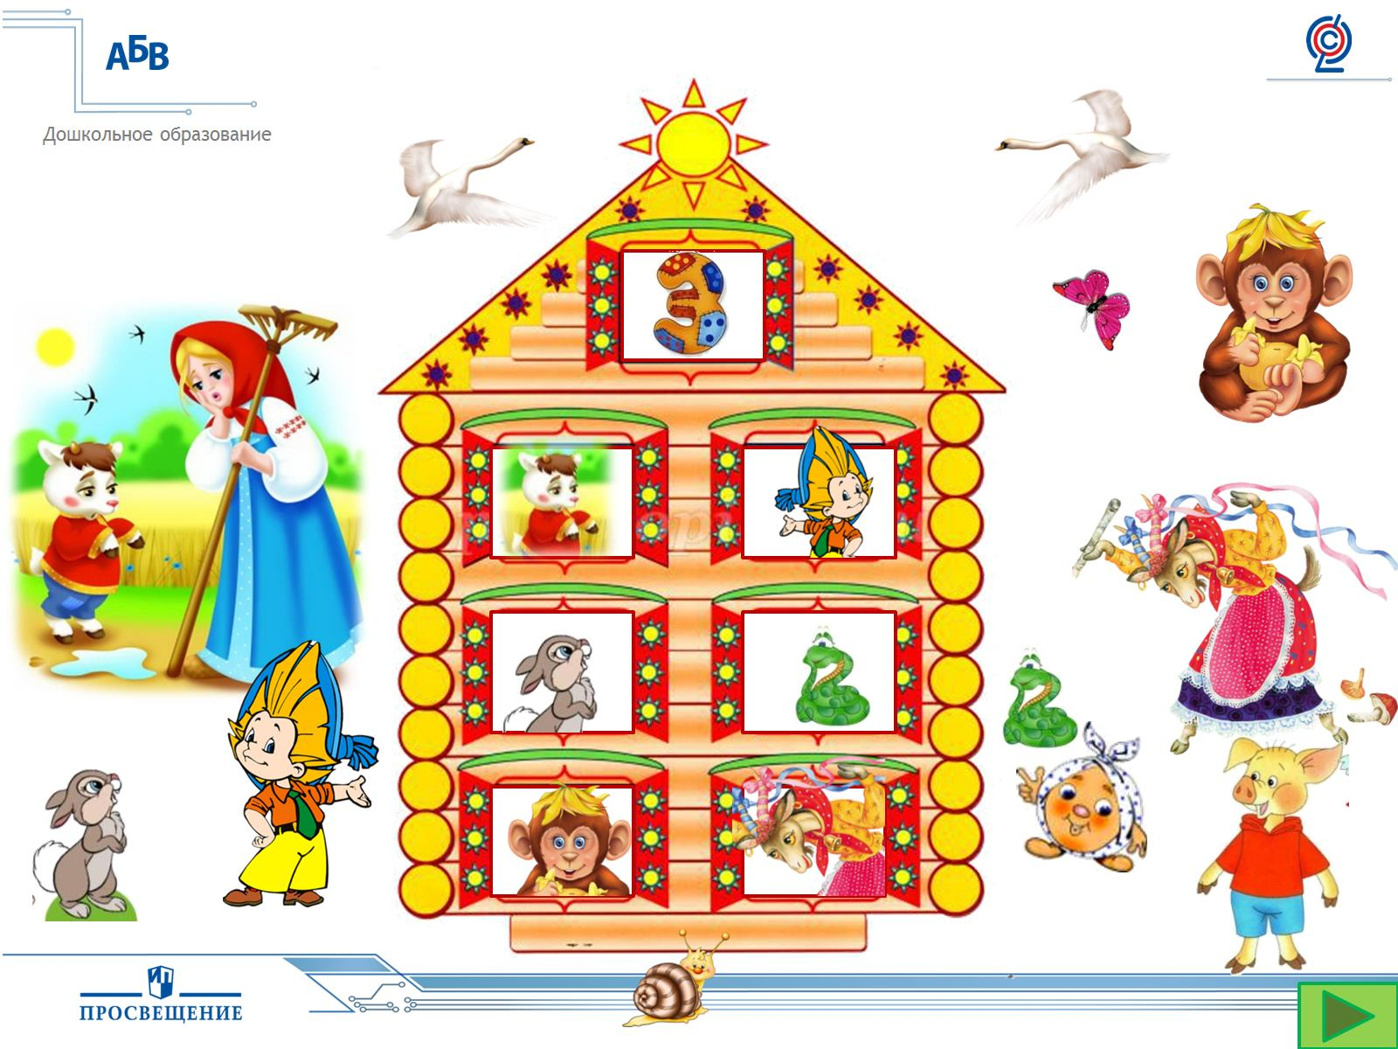

Slide 63
Знакомьтесь: это наш сайт

